Slide 1
Gestion de projet
Gestion de configuration
Gestion de Conflits
Lydie du Bousquet
Philippe Lalanda

Slide 2
Sommaire
Gestion de projet
  Un projet
  Le chef de projet
  La planification
Gestion de configuration
Gestion de conflits

Slide 3
La gestion de projet
La gestion de projet ou conduite de projet est une démarche visant à structurer, assurer et optimiser le bon déroulement d’un projet suffisamment complexe pour devoir :
être planifié dans le temps : c’est l’objet de la planification,
être budgétisé,
maîtriser et piloter les risques,
atteindre le niveau de qualité souhaité,
faire intervenir de nombreuses parties prenantes,
responsabiliser le chef de projet,
mettre en place un comité de pilotage,
suivre des enjeux opérationnels et financiers importants

Slide 4
Un projet (ISO, AFNOR…)
Une démarche unique et temporaire
Composée d’activités inter-reliées, ordonnancées et générant des entrants bien identifiables
Qui répond aux besoins d’un client
Réalisée dans un contexte précis, dans un environnement et avec des contraintes

Slide 5
Les contraintes d’un projet
Le temps : une échéance
Le coût : un budget
La qualité : performance d’un produit
fixés au départ
temps
qualité
coût

Slide 6
Activités de gestion
Un ensemble de processus par lesquels
  Les ressources sont allouées, utilisées et coordonnées
  De manière à répondre à un objectif précis
  Dans le cadre des contraintes spécifiées
Les tâches
  Diriger (montrer la direction à suivre)
  Organiser
  Maîtriser les ressources et les activités

Slide 7
Le chef de projet
Choisi par l’organisation pour diriger le projet
  Il dispose d’une autorité légitime
  Il s’engage à réussir le projet
  Il s’appuie sur ses collaborateurs
Son rôle
  Rédaction de la proposition
  La sélection des personnes
  La planification
  La conduite du projet
  La communication de l’avancement et des résultats

Slide 8
La planification
Programmation d'actions et d'opérations à
mener
dans un domaine précis,
avec des objectifs précis,
avec des moyens précis
et sur une durée (et des étapes) précise(s).

Slide 9
Etapes de planification
Diviser en tâches (prise en compte du cycle de vie et des spécificités du projets)
  Choisir un cycle de vie et identifier les phases associées
  Identifier les tâches et les sous-tâche, les spécifier / décrire précisément
  Identifier le critère d’achèvement
  Associer les livrables
Identifier les dépendances
  Organigramme technique = arbre
Estimer les coûts
  Grossièrement (40/30/30) ou avec des méthodes (approche LOC, Function Point, COCOMO)
  Estimations à ajuster durant le suivi
Construire le planning (PERT, diagramme de GANTT)
Suivre le planning

Slide 10
Méthode PERT
Program (ou Project) Evaluation and Review Technique
Technique de gestion de projet
  visualiser la dépendance des tâches
  procéder à leur ordonnancement
Approche
  Identifier les tâches et leurs dépendances
  Calculer date de début et de fin au plus tôt et au plus tard
  Identifier chemin critique : durée minimale du projet sans prendre en compte l’affectation des ressources

Slide 11
Exemple : description des sous-tâches
Sous-tâche | Durée d’exécution | Prédécesseurs
A | 8
B | 10
C | 8 | A,B
D | 9 | A
E | 5 | B
F | 3 | C,D
G | 2 | D,E
H | 4 | F,G
I | 3 | E,F

Slide 12
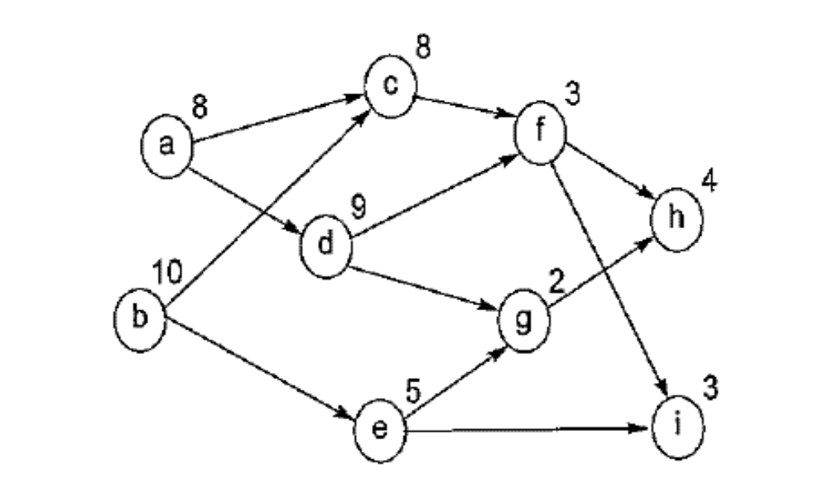
Exemple : Diagramme PERT

Slide 13
Calcul des dates au plus tôt et du chemin critique
Sous-tâche | Date début | Date fin | Ch. critique
A | 0 | 8
B | 0
C
D
E
F
G
H
I

Slide 14
Calcul des dates au plus tôt
Sous-tâche | Date début | Date fin | Ch. critique
A | 0 | 8
B | 0 | 10
C | 10 | 18
D | 8 | 17
E | 10 | 15
F | 18 | 21
G | 17 | 19
H | 21 | 25
I | 21 | 24

Slide 15
Calcul des dates au plus tard
Sous-tâche | Date début | Date fin | Ch. critique
A | 0 | 8
B | 0 | 10
C | 10 | 18
D | 8 | 17
E | 10 | 15
F | 18 | 21
G | 17 | 19,
H | 21,21 | 25,25
I | 21 | 24,25

Slide 16
Calcul des dates au plus tard
Sous-tâche | Date début | Date fin | Ch. critique
A | 0 | 8
B | 0 | 10
C | 10 | 18
D | 8 | 17
E | 10 | 15
F | 18 | 21
G | 17 | 19,21
H | 21,21 | 25,25
I | 21,22 | 24,25

Slide 17
Calcul des dates au plus tard
Sous-tâche | Date début | Date fin | Ch. critique
A | 0,1 | 8,9
B | 0,0 | 10,10
C | 10,10 | 18,18
D | 8,9 | 17,18
E | 10,14 | 15,19
F | 18,18 | 21,21
G | 17,19 | 19,21
H | 21,21 | 25,25
I | 21,22 | 24,25

Slide 18
Calcul du chemin critique
Sous-tâche | Date début | Date fin | Ch. critique
A | 0,1 | 8,9
B | 0,0 | 10,10 | *
C | 10,10 | 18,18 | *
D | 8,9 | 17,18
E | 10,14 | 15,19
F | 18,18 | 21,21 | *
G | 17,19 | 19,21
H | 21,21 | 25,25 | *
I | 21,22 | 24,25

Slide 19
Gestion de configuration
Introduction à SVN

Slide 20
Motivations
Quand on modifie des sources :
  Des bugs apparaissent parfois (souvent !)
On pourrait sauver chaque version de chaque fichier modifié…
  Ou ne stocker que les différences !
Et quand on est plusieurs à modifier
  Savoir qui modifie quoi
  Ne rien écraser
  Fusionner si on modifie à plusieurs

Slide 21
Principes de différentiation
Outil diff
Différences entre 2 fichiers d’après
  Ligne de début/de fin
  Insertion/Suppression d’une ou plusieurs lignes
Pas de détection des lignes modifiées
  Traitées comme suppression + insertion

Slide 22
SVN
Un système pour gérer les configurations / les versions du programme

Slide 23
SVN Ce n’est pas
Un système de construction (makefile, ant…)
Un système de gestion de projet (Ms-project)
Un substitut à la communication entre développeurs (ex: conflit sémantique)
Un système de contrôle du changement (bug-tracking, ChangeLog)
Un système de tests automatisés
Un système fondé sur un processus particulier

Slide 24
Commandes SVN
svn subcommand [switches] [cmd_args]
  Commande de base coté client
  subcommand : obligatoire
  switches : options spécifiques à la sous-commande
  cmd_args : arguments de la sous-commande
  svn checkout http://svn.c.net/rep/svn/trunk subv
svnadmin subcommand [switches] [cmd_args]
  Administration de la base

Slide 25
Importer/récupérer des sources
Importer des sources
svn import rep_local /chemin/vers/referentiel [options]
Récupérer des sources
svn checkout chemin/vers/referentiel/et/projet [options]
Propagation de vos changements
svn commit
Récupération de nouvelles mises à jour
svn update

Slide 26
Signification des sorties SNV
U file : votre répertoire a été mis à jour
A file : fichier ajouté à votre copie privée, sera
propagé après commit
D file : fichier effacé… définitivement après
commit
C file : conflit détecté lors de fusion
G file : fusion effectuée (car pas de conflit)

Slide 27
Quelques commandes
Ajouter un fichier/répertoire :
svn add + commit
Retirer un fichier/répertoire :
svn delete + commit
Copie des fichiers/répertoires :
svn copy + commit
Déplacer des fichiers/répertoires :
svn move + commit

Slide 28
Gérer les conflits
Philippe Lalanda
2005 / 2006

Slide 29
Conflit
On considère qu’il y a conflit quand
  une des parties apportent du personnel
    « avec toi, on ne peut jamais travailler »
  sensation de rupture d’accord
    explicite ou implicite
Les conflits bouclent !
  il faut l’accepter car les techniques de gestion de conflits ne permettent pas forcément de résoudre le conflit définitivement

Slide 30
Sources de conflits
Les principales sources de conflits :
  Priorités
  Procédures administratives
  Choix techniques
  Échéanciers (délai)
  Ressources
  personnalités

Slide 31
Gestion des conflits
Point de vue classique
  Est le fait de fauteurs de troubles
  N’est pas bon pour le projet
  Doit être évité
  Doit être supprimé
Point de vue moderne
  Est inévitable
  Est bénéfique pour l’organisation
  Est la conséquence naturelle du changement
  Peut et doit être géré

Slide 32
Conflits mal gérés
Énergie mal canalisée
Polarisation des individus et des groupes
  L’équipe se coupe en deux
Comportements irresponsables
  « Je ne fais plus mon livrable »
Actes de résistance
  « Je ne viens pas à la réunion demain »
Poursuite des intérêts individuels
Sentiment de défaite, paralysie, Suspicion et défiance
Perte de productivité

Slide 33
Conflits bien gérés
Clarification des problèmes
Meilleure capacité d’innovation et de résolution des problèmes
Meilleure niveau de communication et de compréhension entre les personnes
Renforcement des relations
Meilleur esprit d’équipe
Amélioration de la productivité

Slide 34
Cinq modes de gestion de conflits
Moi
d’abord
Collaboration
Passage en force
Compromis
Esquive
Adaptation
Les autres d’abord

Slide 35
Passage en force
Est utile :
  dans le cas de problèmes importants qui impliquent de prendre des mesures impopulaires
  Lorsqu’une mesure rapide et décisive s’impose, par exemple en cas d’urgence

Slide 36
Passage en force
Peut être préjudiciable si l’on
  provoque l’hostilité de l’autre partie
  insiste tellement sur ses propres intérêts que l’on précipite le conflit dans une impasse en rendant tout accord impossible
  éprouve ultérieurement du remords ou si l’on agit de façon à provoquer du remords chez l’autre partie
  perd toute maîtrise émotionnelle et prend le risque de nuire de façon permanente à la relation établie avec l’autre partie

Slide 37
Passage en force
Après un passage en force, il faut ressouder l’équipe
  par exemple, ne pas quitter la réunion et continuer comme si de rien n’était
Ne pas se justifier sur tout

Slide 38
Esquive
Est utile
  dans le cas d’une question triviale ou symptomatique d’un problème plus grave, ou lorsque toute chance de victoire est perdue
  dans le cas d’un problème pouvant être résolu de façon plus efficace par les autres, ou nécessitant un complément d’informations, ou de calmer le jeu
    parfois, on n’est plus lucide : on demande un « temps mort »

Slide 39
Esquive
Peut entraver le processus de résolution de conflits si l’on
  persiste à éviter de résoudre un problème important trop longtemps
  laisse passer le bon moment pour résoudre le problème
  interrompt ou perd la relation avec les autres
    Ex: celui qui ne répond jamais
  est considéré comme refusant toute coopération ou tout travail en équipe
  risque de s’attirer l’hostilité des autres

Slide 40
Adaptation
On s’emploie à adoucir les choses – on se focalise sur les points d’accord
Est utile
  lorsque l’on a tort ou lorsque le problème est plus important pour les autres que pour soi-même
  lorsqu’il s’agit de faire preuve d’ouverture d’esprit, de préserver l’harmonie ou d’obtenir une certaine reconnaissance sociale
  lorsqu’un affrontement direct risque de desservir sa propre cause

Slide 41
Adaptation
Peut être préjudiciable si l’on
  ne parvient pas à atteindre ses objectifs
  perd tout respect aux yeux des autres
  est considéré comme faible et apathique
  est considéré comme inefficace par les membres de son organisation
  provoque la colère ou l’éloignement des personnes que l’on représente dans le conflit

Slide 42
Collaboration
On vise un fort niveau de satisfaction pour les deux parties
Est utile pour
  trouver une solution équitable, lorsque les intérêts des deux parties sont équitables
  s’assurer l’adhésion des autres
  mettre fin aux conflits interpersonnels

Slide 43
Collaboration
Peut être préjudiciable si l’on
  sacrifie certains de ses intérêts
  se rapproche trop de l’autre partie, avec le risque de perdre toute objectivité
  révise ses objectifs à la baisse pour obtenir un accord
  regrette de ne pas avoir suffisamment œuvré dans le sens de ses propres intérêts
  s’attire les critiques de son propre camp parce que l’on est accusé de trop vouloir arranger les choses au lieu de défendre les intérêts de l’équipe

Slide 44
Compromis
Est utile
  lorsqu’il s’agit de trouver une solution temporaire ou de parvenir rapidement à un accord
  lorsque les deux parties défendent farouchement des positions absolument antagonistes
  lorsque l’enjeu n’est pas trop important

Slide 45
Compromis
Peut être préjudiciable si l’on
  est considéré comme « facile à appâter »
  est considéré comme trop crédule
  renonce à quelque chose que l’on pourrait regretter plus tard
  ne parvient pas à satisfaire des revendications légitimes
  renonce à un point essentiel en échange d’une revendication moins importante
  n’obtient pas, au final, ce que l’on souhaitait vraiment

Slide 46
Résumé
Importance
pour moi
Importance
pour l’autre
Risque
d’aliénation
Stabilité de
la solution
Passage
en force
+ + +
+
+ + +
+ +
Esquive
+ + +
Adaptation
+
+ + +
+
+ + +
Collaboration
+ + +
+ + +
+ + +
Compromis
+ +
+ +
+
+ +

Slide 47
Gestion des risques
Pour gérer les risques, il faut :
  Identifier les risques associés au projets
  Mettre en œuvre des actions préventives (qui limiteront les problèmes si les risques apparaissent)
  Prévoir des actions correctives (ce qui faudra faire si un risque apparaît).

